Slide 1
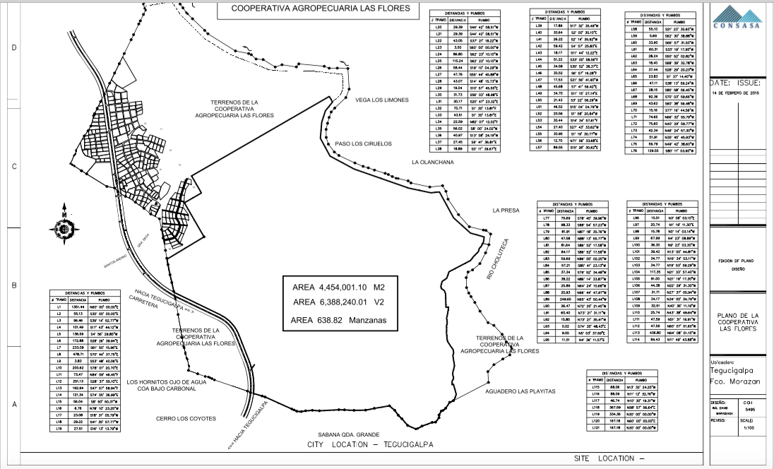
Terreno de CONSASA
Empresa desarrolladora de la Tierra de Ciudad Esperanza
Ciudad Esperanza
Proyecto de $ 800 millones de dólares

Slide 2
Cooperación Internacional
Contratistas
Cordial invitación a países cooperantes, para que presenten esquemas conducentes a mejorar los aspectos Sociales, Económicos y Ambientales. – Enviar carta de intenciones al email; cooperacionce@gmail.com
Ingenieros, Constructores y Contratistas que deseen participar y que cuyos métodos constructivos generen empleo masivo, Se les convoca a que presenten intensión de interés registrándose en el sitio en mail ; contratistasce@gmail.com
Empresas de Materiales
Inversionistas
Fabricantes y Distribuidores Materiales de Construcción; presentar ofertas con firme decisión de colocar un centro de operación en Ciudad Esperanza, además daremos empleo a los residente; materialesce@gmail.com
Nacionales e Internacionales que deseen co invertir fondos limpios en este proyecto de interés nacional envíen sus contactos a; inversionistasce@gmail.com
El presidente Juan Orlando Hernández en su plan para reactivar la economía del país y generar empleo, pone a la disposición fondos al Sector Vivienda y por ser un Desarrollo Urbano Integral Sustentable; El presidente JOH anunció apoyo del Gobierno a City of Hope/ Ciudad Esperanza, dándole impulso a la zona de Empleo, mediante los fondos FIRSA.
Concurso de Diseños
Productores Agrícolas
Para los profesionales que deseen presentar diseños de Viviendas Sociales Eficientes, con materiales del país y que reduzcan la emisión de carbono; presenten sus diseños de viviendas horizontales y verticales, de una, dos y tres habitaciones; serán evaluados por una terna de expertos Nacionales e Internacionales.
Premios: Primer lugar: 2,500 V2 de terreno en Ciudad Esperanza que podrá usar para construir y vender sus casas.
Segundo Lugar: mil quinientas varas de terreno, Tercer Lugar; mil V2 de terreno, Cuarto lugar 500 V2 de terreno, Quinto Lugar 200 V2; Postule al email; presidente.hn@gmail.com
Atención productores, procesadores, empacadores y comercializadores de productos agrícolas; si desean comprar o arrendar su Espacio en el Parque Logístico agrícola, con conexión directa al corredor logístico comunicarse al teléfono email; agricolasce@gmail.com
Ciudad Esperanza es una Alianza Privada de Consorcios formado por miembros de la Cámara Hondureña de la Industria de la Construcción, ASUPROVIH y Cámara de Consultores.- El Megaproyecto de beneficio social, también cuenta con el apoyo de la Corporación Municipal del Distrito Central presidida por el Alcalde Nasry Asfura.
Desarrolladores
Alianza estratégica; Parque Logístico, Zona de Materiales de Construcción, Zona de Maquilas, Parque Solar , Concha acústica, Zonas Comerciales, Recreativas, Clúster y Circuitos de Viviendas. La alianza es para generar 15,000 empleos con MACROLOTES en Fideicomiso; desarrolladoresce@gmail.com
Se han proyectado en 8 años; 20,000 Viviendas, Parques, Zonas de Ciclistas, Centro Comercial, Hospitales, Módulos Deportivos, Multi-canchas, Estaciones de Policía y Centros Educativos, entre otros.
Pasantías de Medio Tiempo: Alumnos universitarios de ultimo año o graduados; que sean altamente energéticos, creativos, optimistas y perseverantes; se invitan para realizar proyectos ligados al plan estratégico de City of Hope/ Ciudad Esperanza. En áreas de Arquitectura e Ingeniería; Ambiental, Civil, Eléctrica e industrial, de Mercadeo y Comercialización, de Sistemas informáticos, Comercio Electrónico y Redes Sociales; interesados llenar el siguiente formulario; link en línea en email presidente.hn@gmail.com
Iniciamos reservas, Interesados entrar a Facebook “Ciudad Esperanza” o al 2213 8262 y 22 13 82 63

Slide 3
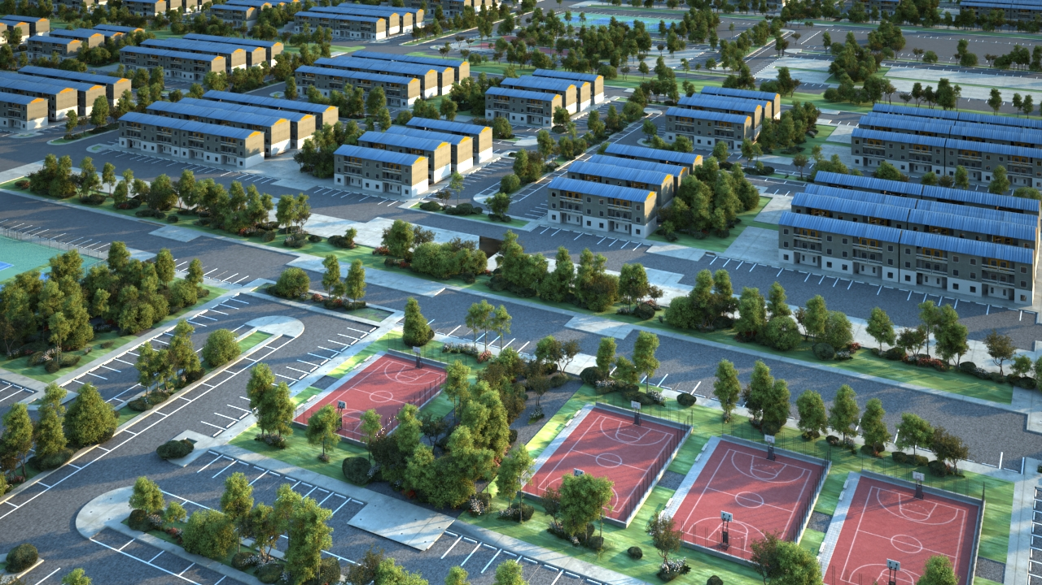
Ciudad Esperanza

Slide 4
Componentes Fideicomiso?
Garantía:
Que es la garantía que se le dará al socio aliado para que obtenga el préstamos con la banca, estos prestamos son los llamados interinos o de Construcción.- Es de recordar que necesitara solo dos millones de lempiras por cada 300 casas a construir ya que CONSASA le dará una cartera de clientes que generaran el resto de la garantía del proyecto.
2) Manejo de Crédito:
EL manejo de crédito prácticamente consiste en recibir los redescuentos de los créditos de cada cliente que pueden ser prestamos gestionados por los clientes en el mismo banco o prestamos gestionados en otra entidad financiera, usando estos fondos en el fideicomiso para inyectar a la construcción y operación del proyecto de acuerdo a lo pactado por CONSASA y el Aliado.
3) Administración de Flujos:
Es una extensión de las anteriores y consiste en la labor de pago de todos los egresos que tenga la operación del fideicomiso de la parcela que se esta trabajando/gestionando, pagos de planillas de la constructora, de proveedores , permisos, etc. todo se pagara por medio del fideicomiso, ninguna de las alianzas usara chequera, todos los fondos se depositaran en el fideicomiso y egresaran del mismo.

Slide 5
Fideicomiso Ciudad Esperanza
CONSASA pone la Tierra y los clientes
El Aliado pone su fuerza constructiva y 1.6% de Inversión
Desembolsos de Créditos clientes
Bonos Gobierno
Prestamos interinos
Cuenta Garantía
Proyecto Autorizado
Terreno
CONSASA Conceptualiza,
Organiza, Planifica
Maneja el Proyecto
Cuenta ingresos
Cuotas Iniciales
Desembolsos de Créditos
Ventas Contado
El Constructor pone su
Trabajo y un pequeño capital
De 1.6% del Precio de Venta
Del Proyecto.
Ejecuta la obra de acuerdo a
Lineamientos de CONSASA
Fideicomiso CONSASA
Fideicomiso CONSASA
CONSASA invierte Tierra
La Tierra sirve de Garantía
Cuenta Pagadora
Construcción
Gastos Financieros
Proveedores
Otros Gastos Proyecto
Proveedores
Materiales firma
Para proveer en casi todo el
Proyecto y recibe su pago del
Fidecomiso
CONSASA Comercializa
Pone los clientes que son
Garantía para el proyecto
Construcción de Ciudad Esperanza

Slide 6
Oferta Inicial del Negocio?
FIDEICOMISO DE GARANTIA:
CONSASA/ Ciudad Esperanza: Aporta El Proyecto, con ello la Tierra, la garantía para que el Aliado ampare su préstamo interino; Además realizara la tarea del Mercadeo y con ello la obtención de los clientes con los créditos necesarios para cada compañía.
ALIADO/ Constructor-Desarrollador: El aliado deberá de invertir un mínimo de 1,6 % (uno coma seis porciento) del valor de venta del proyecto de vivienda que tomara en ejecución.
Ejemplo caso de construcción de 350 casas de L 350,000: Si va a construir 350 casas a L 350,000 genera ingresos de 122.5 millones de Lempiras, la inversión que deberá de hacer es del 1,6% o sea Lps 1,960,000.
Inversión = 350,000 x 350 = 122,500,000 x 1,6%= 1,960,000
El constructor puede considerar una utilidad de 15% a 22% dependiendo de su sistema constructivo y el modelo de viviendas.
Si desea solo desea hacer 100 casas pero de Lps 650,000 debe de usar el mismo razonamiento

Slide 7
Ayudamos a gestionamos el Crédito de los Socios Constructores e
Inversionistas en Los Proyectos de Generación de Empleo ante la
Banca Nacional e Internacional
City of Hope

Slide 8
Fin de Propuesta Financiera

Slide 9
ONG: Debido a que vender casas de interés social genera un aporte muy importante para el país, la alianza podría concretarse en una entidad (Organismo No Gubernamental / ONG) de propósito especifico para construir el numero de casas que el ALIADO decida y pagar los impuestos de una ONG.
CONSASA: Provides the Trust fund with the land as a guarantee, which is the initial vehicle with which credit is obtained, besides the Project itself, ranging from the design, strategic vision, strategic plan, studies , permits and licenses; Also handle the management or Project management of the mega project; Exercising authority in order to ensure the success of City of Hope. – For this it will sign more tan 32 agreements with various parties or entities; from the Police, Transporters, Neighbors, Residents, Commercials, Banks, Commercial Attaches,, Cooperantes Governments, etc.; and ensure compliance with the Plan and Strategic vision. _ Being fundamental part of this the Master Plan and Management of Marketing and Sales.
City of Hope

